Slide 1
Тема 5: Клінічна анатомія молочної залози. Розрізи при гнійному запаленні молочної залози (мастит). Клініко-анатомічне обґрунтування радикальної мастектомії. Органозберігаючі операції та пластичні операції на молочній залозі. Міжреброві простори: їх будова та вміст.
Клінічна анатомія плеври.
Топографо-анатомічне обґрунтування та умови виконання пункції плеври. Види пневмотораксу.
Техніка закриття пневмотораксу.

Slide 2
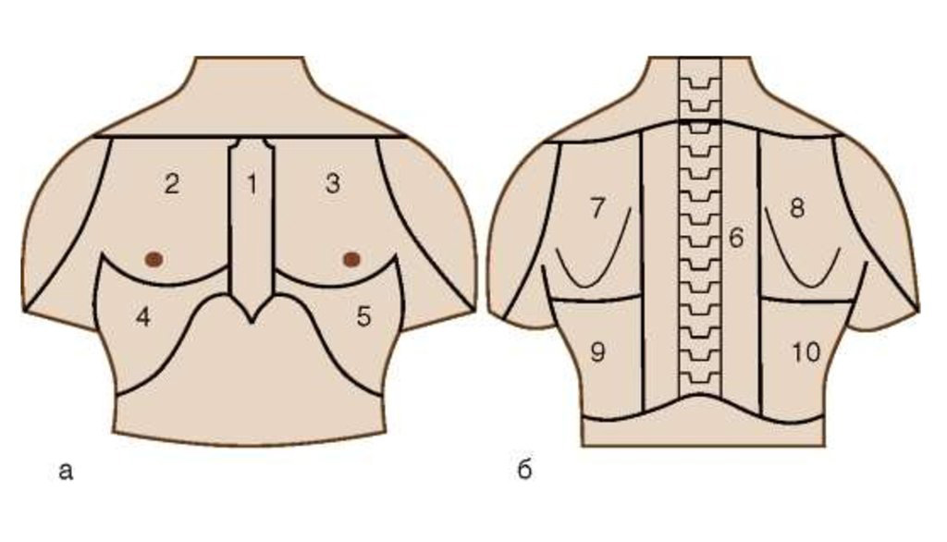
Границі грудей

Slide 3
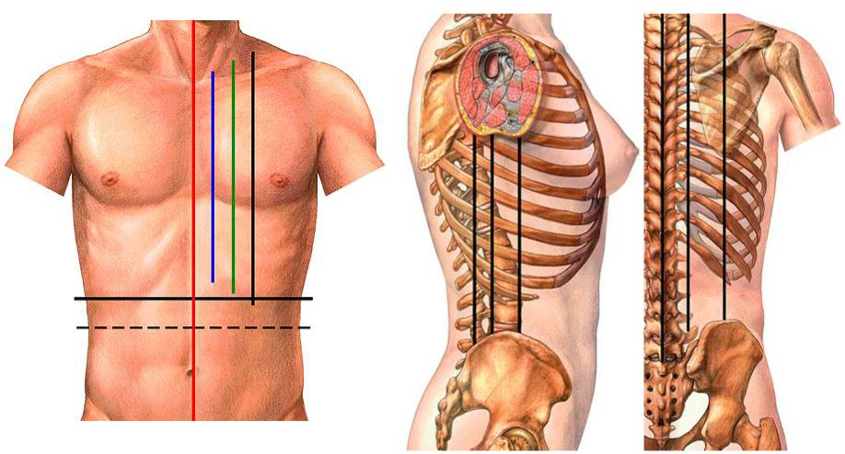
Лінії грудної клітки

Slide 4
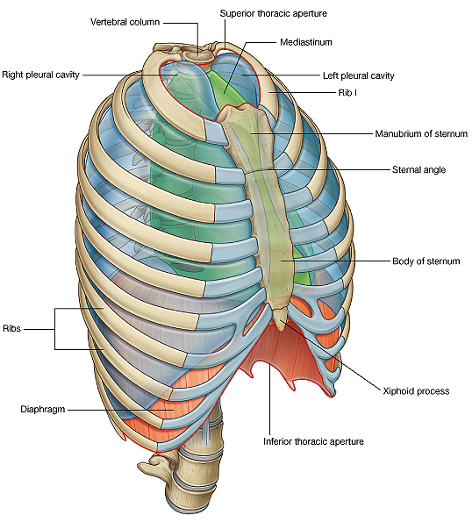
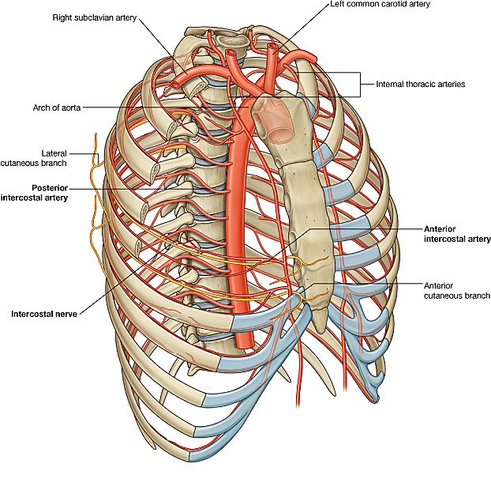

Slide 5
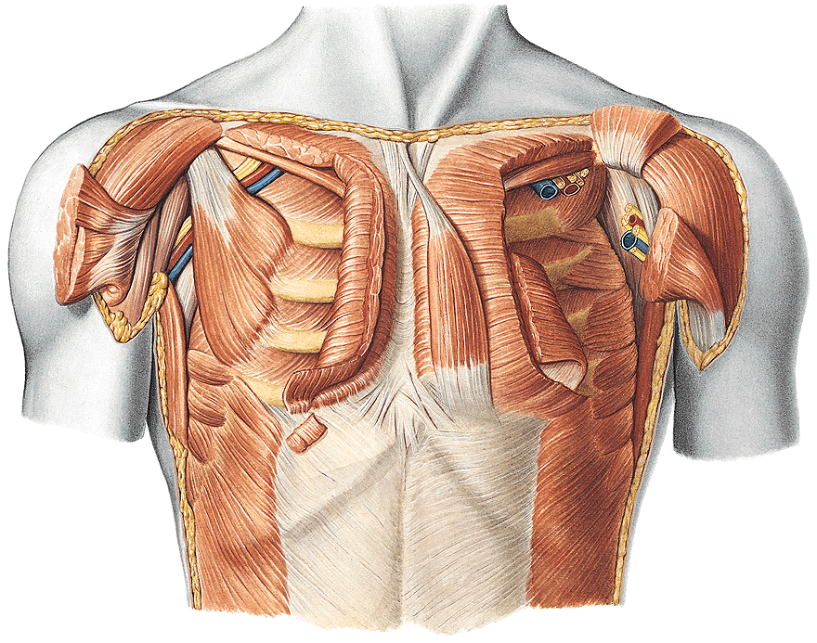

Slide 6
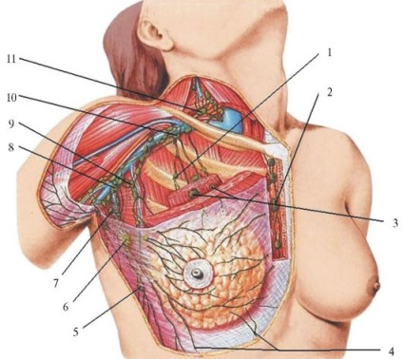
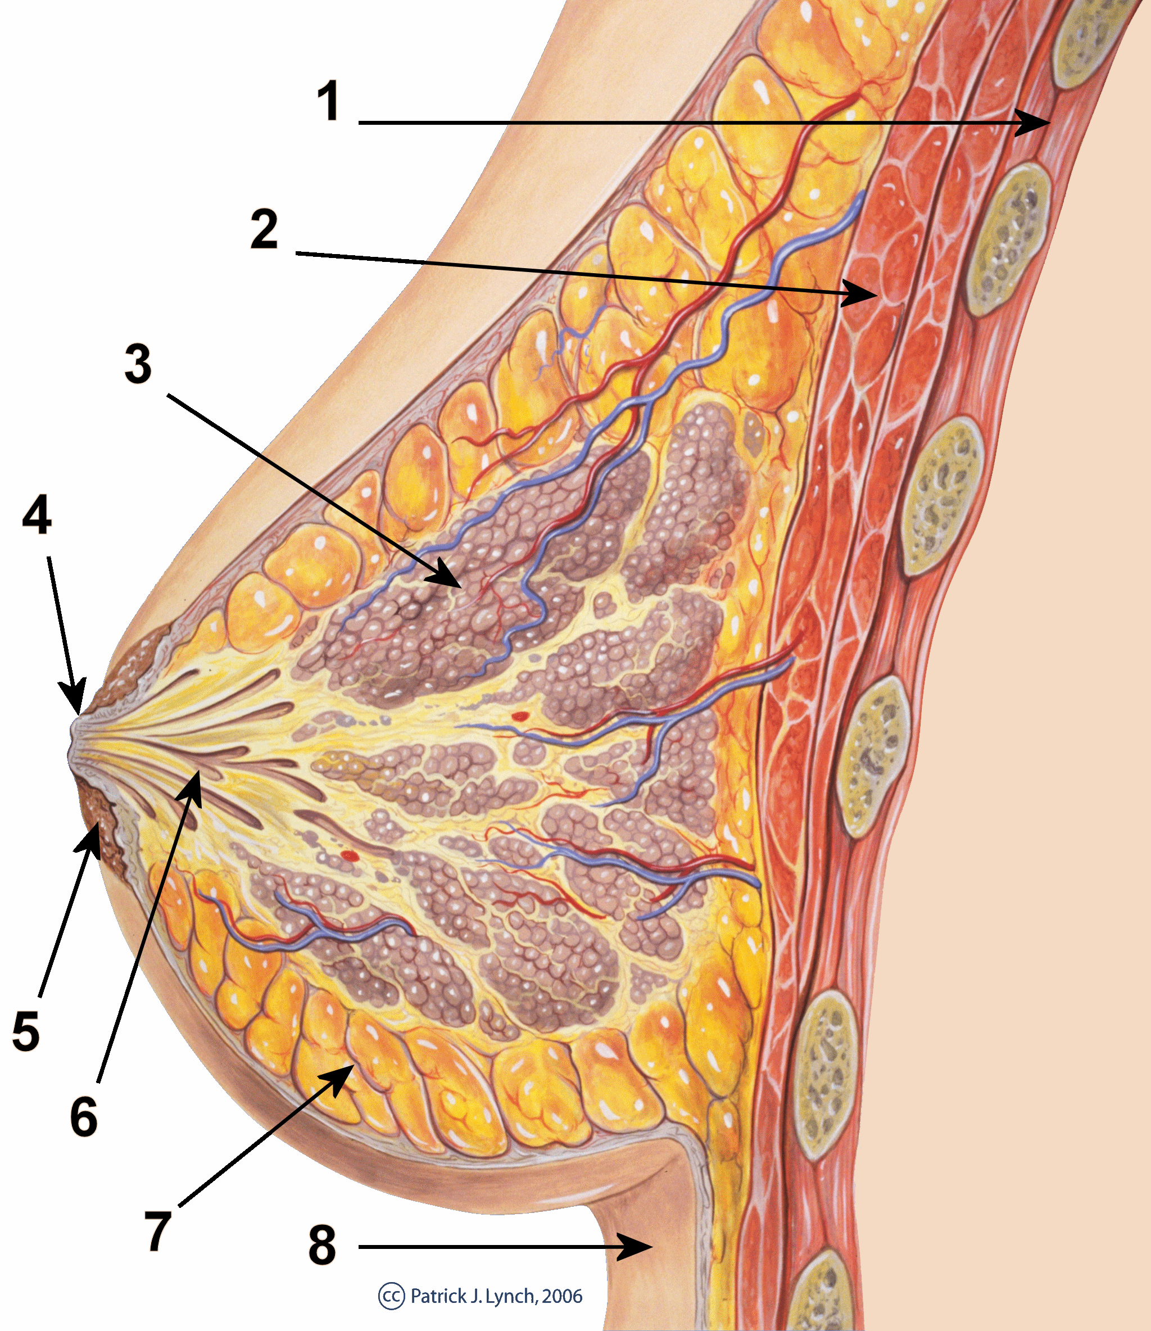
Молочна залоза

Slide 7
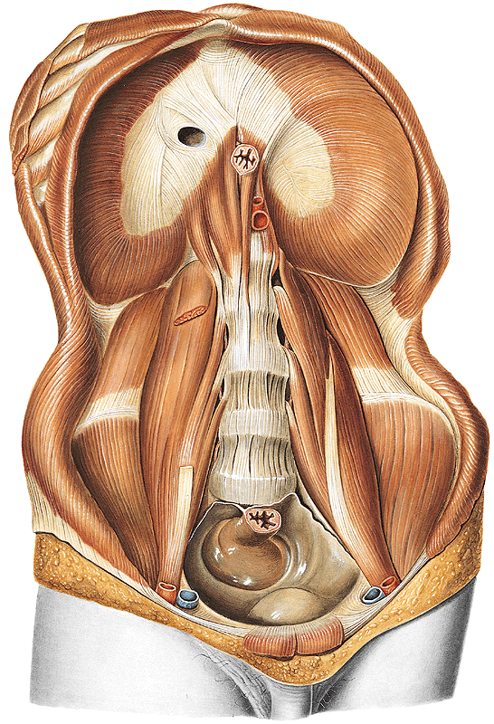
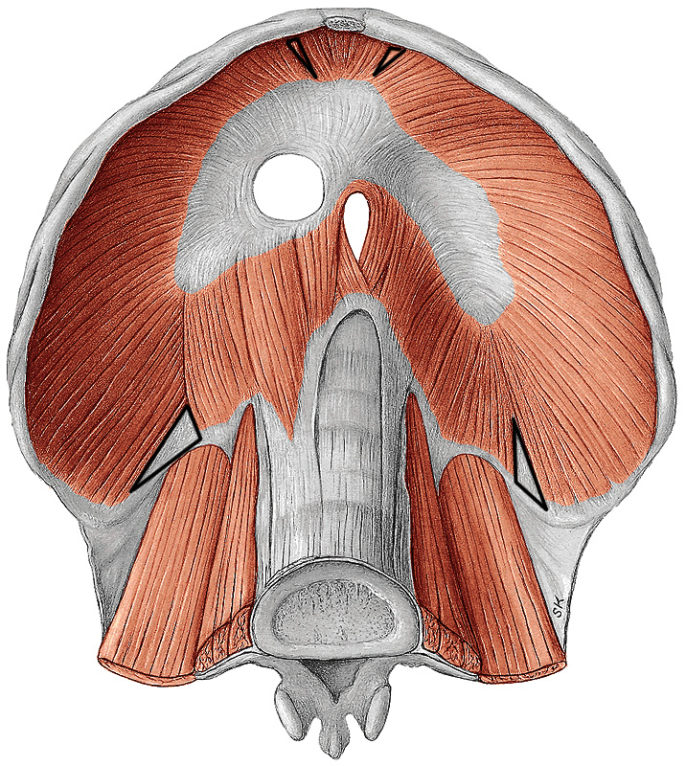
Діафрагма

Slide 8
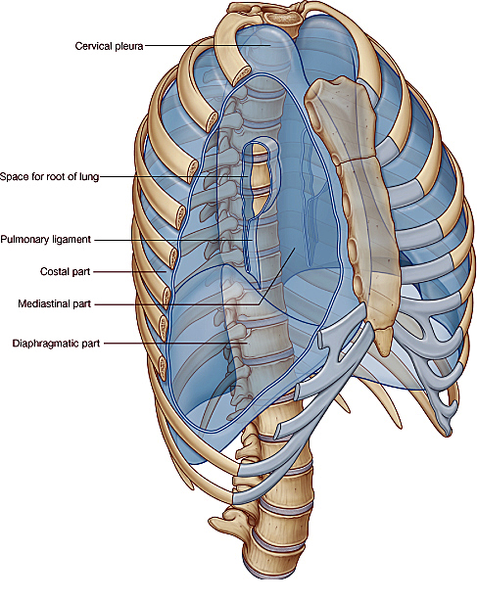
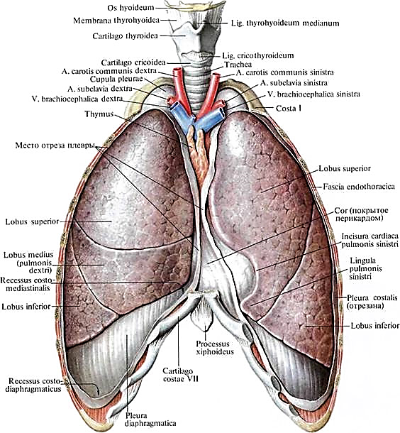
Плевра

Slide 9
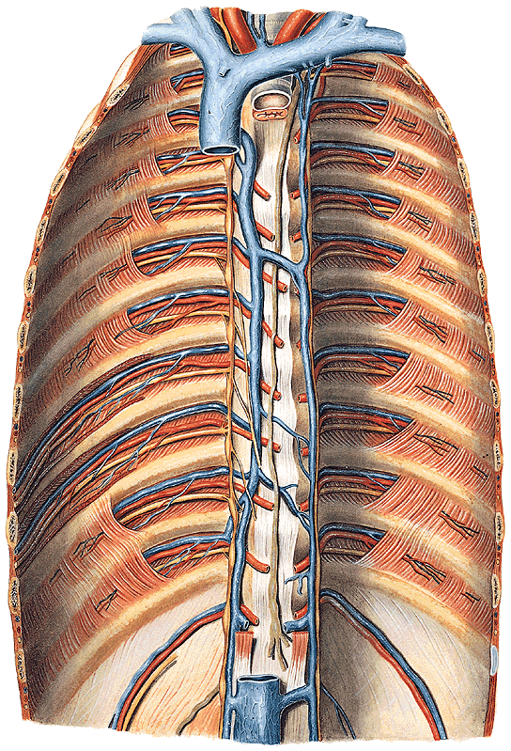
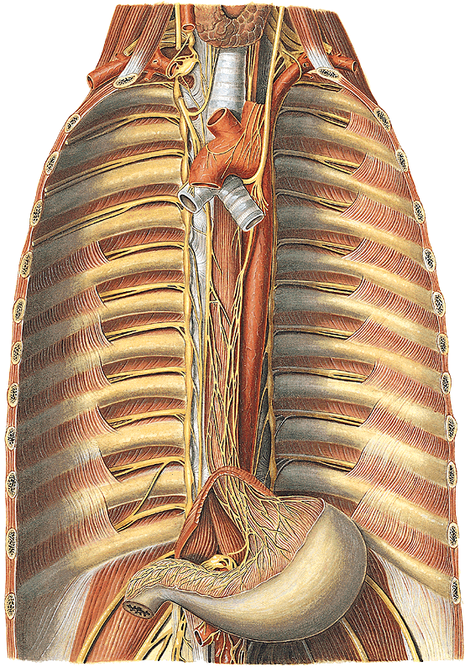
Судини та нерви грудної клітки

Slide 10
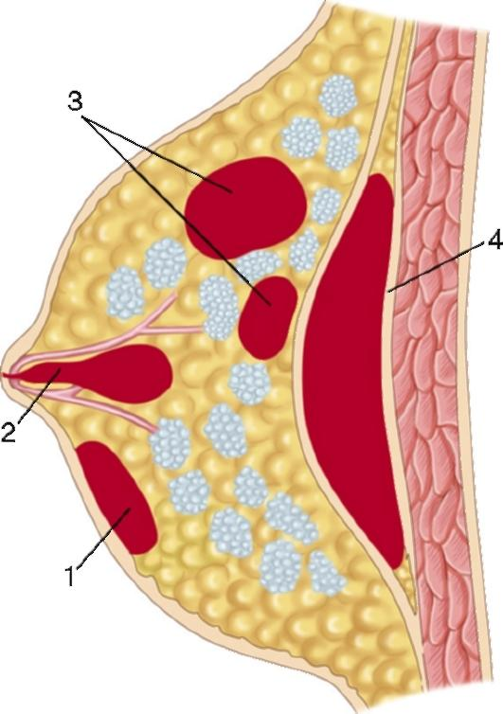
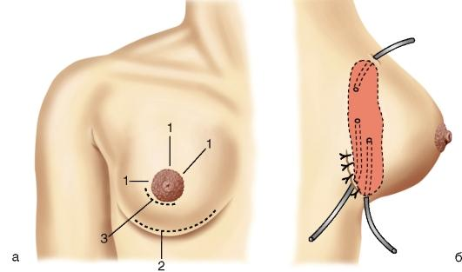
Мастит

Slide 11
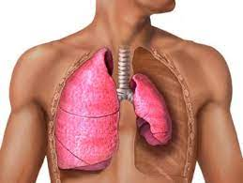
Пневмоторакс

Slide 12
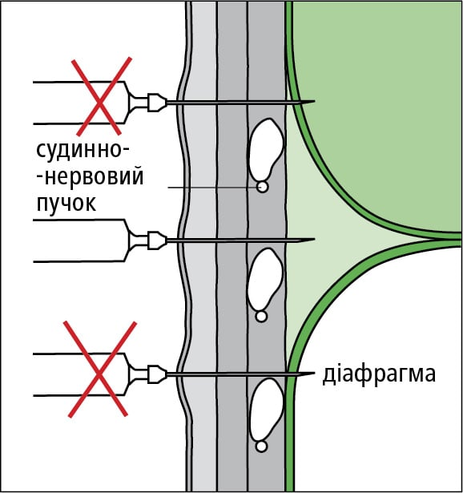
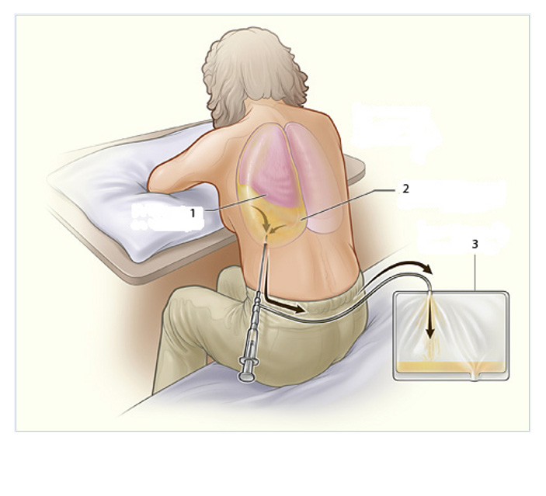
Плевральна пункція

